Slide 1
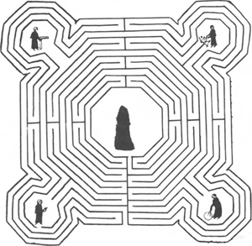

Via welke ingang kom je bij de schat uit?
1
2
3
4

Slide 2
Moeilijk, vind je ook niet, als je snel moet kiezen!
1
2
?
?
?
?
3
4

Slide 3







1
2
3
4

